Slide 1
ТЕМА VI.
ПОВЕДЕНЧЕСКИ ПОДХОДИ КЪМ УЧЕНЕТО
Преподавател: гл. ас. д-р Албена Крумова

Slide 2
1. КАКВО ПРЕДСТАВЛЯВА УЧЕНЕТО?
Ученето е всяка относително постоянна промяна в поведението, мислите или чувствата на индивида, която е резултат от опита (Mazur, 1990; Reisberg, 1999; Rocklin, 1987).
Ученето може да се осъществява съзнателно или несъзнателно.
Ученето продължава през целия живот.

Slide 3
2. ПОВЕДЕНЧЕСКИ ТЕОРИИ ЗА УЧЕНЕТО.
Поведенческите подходи към ученето се съсредоточават предимно върху промените в наблюдаваното поведение и подчертават ролята на външните събития в средата на индивида.
Поведенческите подходи допускат, че средата има изключително силен ефект върху поведението;
Външните събития осигурени от средата, като напр. награди и наказания са много важни;
Ученето е отразено в изпълнението.

Slide 4
3. УЧЕНЕ ПО ПЪТЯ НА КЛАСИЧЕСКОТО ОБУСЛАВЯНЕ.
Класическото обуславяне е процес на учене, при който първоначално неутрален стимул, се асоциира с определена физиологична или емоционална реакция (или и двете), която стимулът първоначално не е предизвиквал (Delgado, Olsson, & Phelps, 2006).
Класическото обуславяне е открито от руския физиолог Иван Павлов.

Slide 5
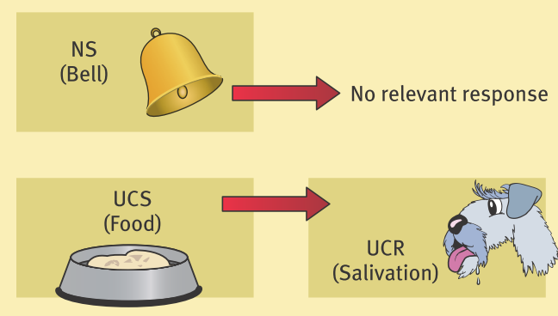
3.1. КАК СЕ ОСЪЩЕСТВЯВА КЛАСИЧЕСКОТО ОБУСЛАВЯНЕ?
Стъпка 1: преди класическото обуславяне.
Налице е неутрален стимул (NS) - звънец, който не предизвиква отговор.
Налице е безусловен стимул (UCS) – храната, който предизвиква безусловен отговор (UCR) – слюнкоотделяне.

Slide 6
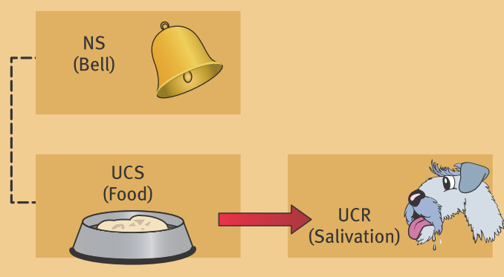
Стъпка 2: по време на класическото обуславяне.
Неутралният стимул (NS) – звънец, многократно е свързан с безусловния стимул (UCS) – храна, за да произведе безусловен отговор (СR) - слюнкоотделяне.

Slide 7
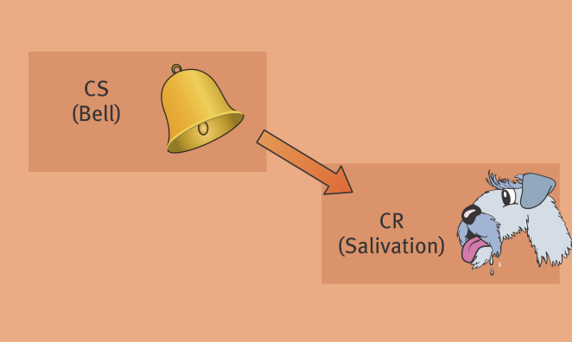
Стъпка 3: след класическото обуславяне.
Неутралният стимул (NS) – звънец, се е превърнал в условен стимул (CS) и сега произвежда условен отговор (СR) - слюнкоотделяне.

Slide 8

Обобщение
ПРЕДИ ОБУСЛАВЯНЕТО:
US (храна) UR (слюнкоотделяне)
NS (звънец) няма отговор
ПО ВРЕМЕ НА ОБУСЛАВЯНЕТО:
US (храна) + NS (звънец) UR (слюнкоотделяне)
СЛЕД ОБУСЛАВЯНЕТО:
CS (звънец) UR (слюнкоотделяне)

Slide 9
3.2. ФАЗИ НА КЛАСИЧЕСКОТО ОБУСЛАВЯНЕ
Фаза на придобиване.
Фаза на угасване.
3.3. ГЕНЕРАЛИЗИРАНЕ И ДИСКРИМИНИРАНЕ В КЛАСИЧЕСКОТО ОБУСЛАВЯНЕ.
Генерализация на стимула.
Дискриминация на стимула.

Slide 10
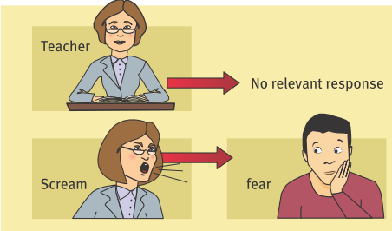
3.4. КЛАСИЧЕСКО ОБУСЛАВЯНЕ В КЛАСНАТА СТАЯ.
Стъпка 1: преди класическото обуславяне.
Налице е неутрален стимул - учител, който не предизвиква съответен отговор.
Налице е безусловен стимул – учител, който крещи, който предизвиква безусловен отговор – страх.

Slide 11
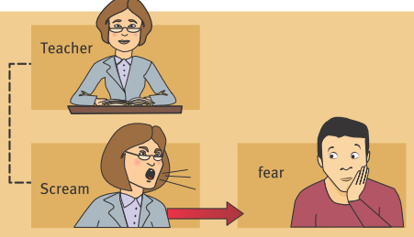
Стъпка 2: по време на класическото обуславяне.
Неутралният стимул – учител, многократно е свързан с безусловния стимул – крещене, за да произведе безусловен отговор - страх.

Slide 12
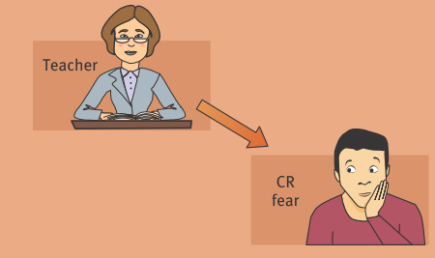
Стъпка 3: след класическото обуславяне.
Неутралният стимул – учител, се е превърнал в условен стимул и сега произвежда условен отговор - страх.

Slide 13
4. УЧЕНЕ ПО ПЪТЯ НА ОПЕРАНТНОТО ОБУСЛАВЯНЕ.
Оперантното обуславяне е учене, възникващо в резултат на награди и наказания, които следват активното поведение на индивида, докато взаимодейства със средата. Това активно поведение се нарича оперант (Стърнбърг, 2014).

Slide 14
4.1. ПОДКРЕПЛЕНИЕ.
Подкрепление – стимул, който увеличава вероятността оперантът, асоцииран с него, да се осъществи отново.
Положително подкрепление – награда, която следва операнта, като по този начин увеличава вероятността той да се появи отново.
Отрицателно подкрепление – неприятен стимул, който се прекратява или отстранява след оперантното поведение.
Психолозите разграничават 2 вида подкрепители:
Първични подкрепители.
Вторични подкрепители.

Slide 15
Подкреплението следва някакъв график.
График на непрекъснато подкрепление.
График на частично подкрепление.
График с фиксирано съотношение.
График с променливо съотношение.
График с фиксиран интервал.
График с променлив интервал.

Slide 16
Как учителят може да реши кой график за подкрепление може да използва?
Непрекъснатите графици са най-подходящи за подпомагане на учениците да придобият нови поведения.
За запазване на целевите поведения, непрекъснатите графици трябва да бъдат следвани от периодични.
Ако целта на учителя е да повиши устойчивостта на желаното поведение, което вече е придобито, най-ефективен е прекъсващият график с променлив интервал (Moreno, 2010).

Slide 17
4.2. НАКАЗАНИЕ.
Наказание – използването на стимул, който намалява вероятността дадена реакция да се появи отново (Sternberg, 2000).
Ефективни форми на наказание:
Наказание чрез отстраняване – отстраняване на неприятен стимул;
Таймаут – кратък период на социална изолация;
Насищане – принуждаване дадено нежелано поведение да бъде продължавано да се изпълнява докато ученикът се измори от него.
Неефективни форми на наказание:
Физическо и психическо наказание;
Допълнителна работа в клас;
Изгонване от училище

Slide 18
5. СОЦИАЛНО УЧЕНЕ И ПОВЕДЕНИЕ.
Теорията за социалното учене е развита от Албърт Бандура. Според Бандура по-голямата част от ученето на хората е резултат от наблюдение или научено от модел (Slavin, 2006).
Бандура разграничава 4 фази на ученето чрез наблюдение:
Фаза на внимание.
Фаза на задържане.
Репродукция.
Мотивационна фаза.

Slide 19
5.1. КОСВЕНО УЧЕНЕ.
Ученето може да се осъществява и тогава, когато индивидите виждат, че другите са награждавани или наказвани за определени поведения.
5.2. САМОРЕГУЛИРАЩО УЧЕНЕ.
Според Бандура, хората наблюдават своето поведение, оценяват го според своите собствени стандарти и се награждават или наказват. Учениците трябва да бъдат учени да използват саморегулиращи стратегии в различни ситуации, докато това се превърне в навик.

